Slide 1

PHÒNG GD & ĐT QUẬN LONG BIÊN
MÔN TIẾNG VIỆT – LỚP 1
BÀI 76: oan – oăn – oat - oăt

Slide 2

ÔN BÀI CŨ

Slide 3
ươc ươt ươm ươp
ươn ương oa oe
lướt sóng mèo mướp vàng hoe
Cô gió thi chạy
Trong cánh rừng xa,
Mang cả hương hoa
Ùa vào lớp học.

Slide 4
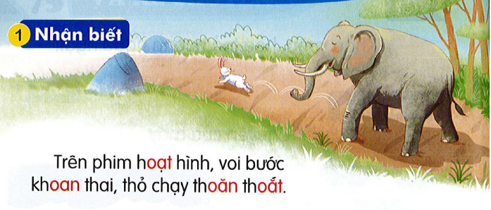
oat
Trên phim hoạt hình, voi bước khoan thai, thỏ chạy thoăn thoắt.
oan
oăn
oăt

Slide 5

oan oăn
oat oăt
kh
oan
khoan
hoạt khoát toán xoan
choắt hoắt ngoằn thoăn

Slide 6
hoa xoan
tóc xoăn
hoạt hình
nhọn hoắt

Slide 7
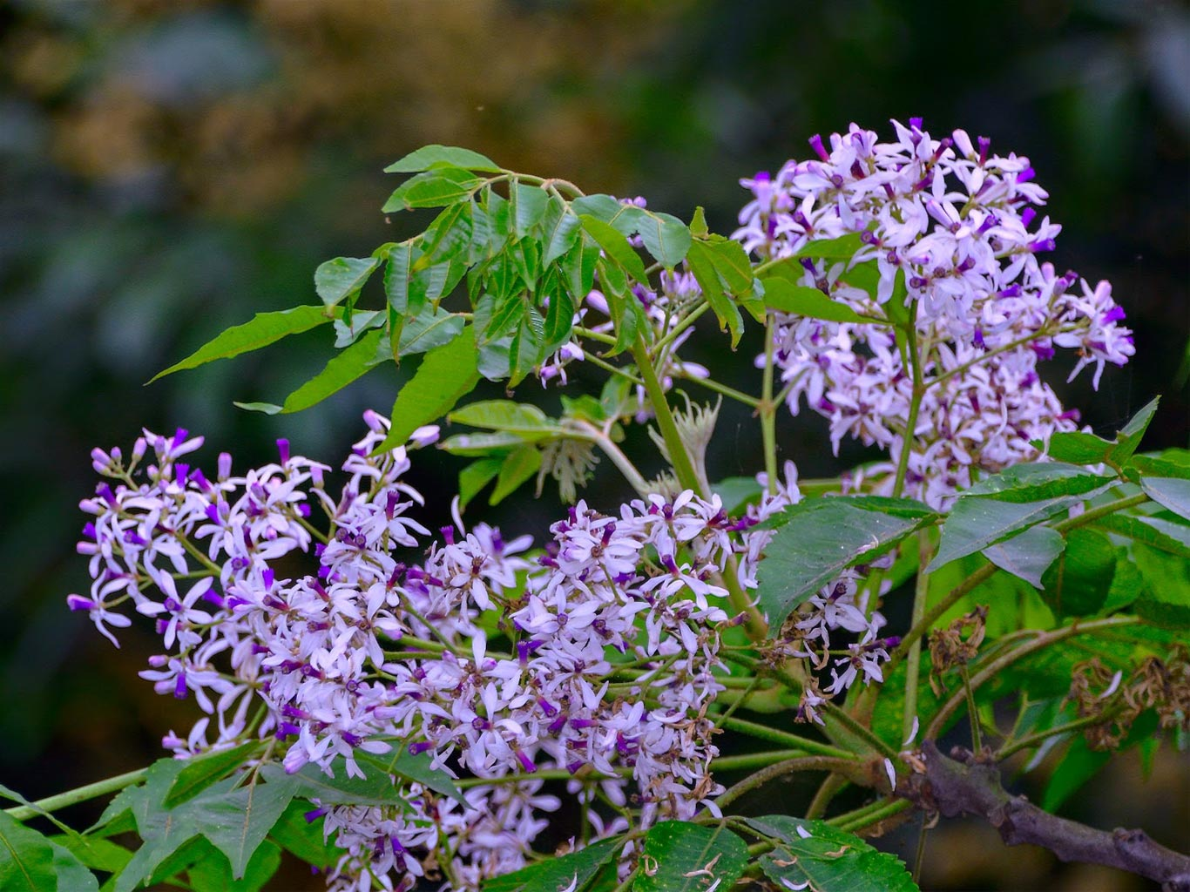
hoa xoan

Slide 8
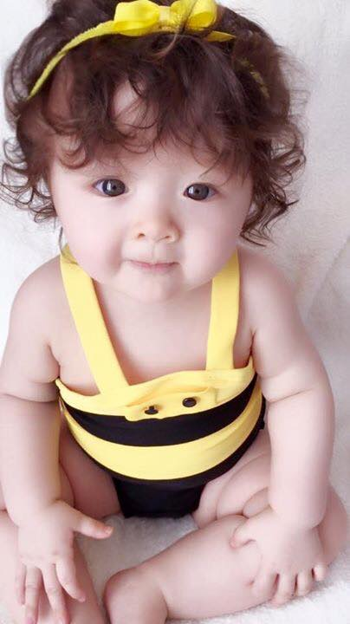
tóc xoăn

Slide 9

hoạt hình

Slide 10
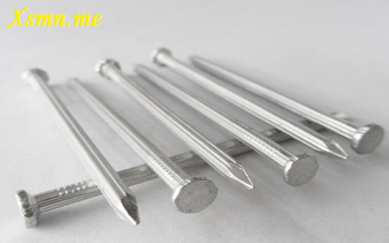
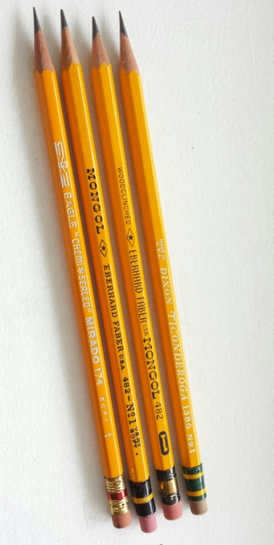
nhọn hoắt

Slide 11
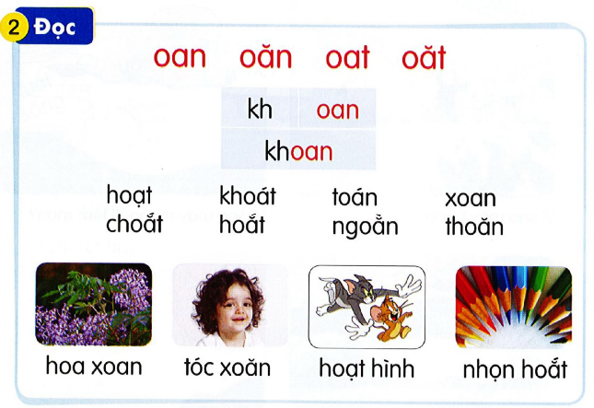

Slide 12







Thư Giãn

Slide 13

Viết bảng con

Slide 14
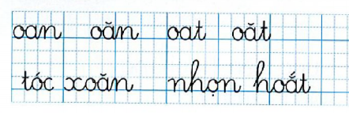
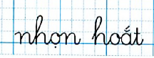
3
Viết

Slide 15



LuyÖn viÕt vë

Slide 16
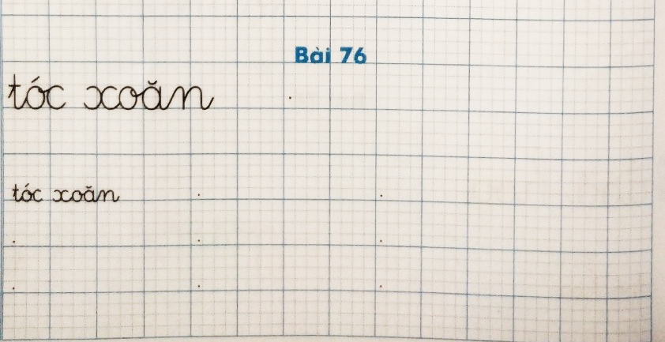
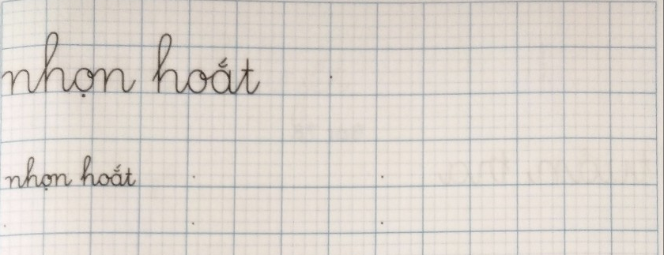
3
Viết

Slide 17
Thư Giãn

Slide 18
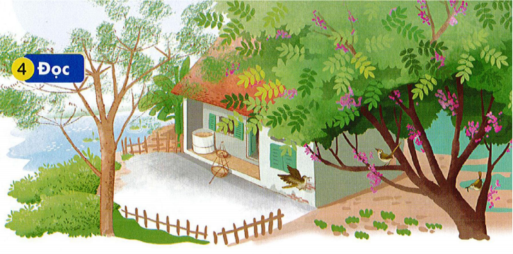
Trong vườn, cây xoan và cây khế đã trổ hoa hàng loạt. Vườn cây ngập tràn sắc tím. Mỗi buổi sáng, khu vườn rộn ràng với những tiếng lích ra lích rích của mấy chú chích bông. Chúng thoăn thoắt nhảy từ cành này sang cành khác, vừa nhảy nhót vừa trêu đùa nhau. Vui thật là vui.

Slide 19
1
2
3
Trong vườn, cây xoan và cây khế đã trổ hoa hàng loạt. Vườn cây ngập tràn sắc tím. Mỗi buổi sáng, khu vườn rộn ràng với những tiếng lích ra lích rích của mấy chú chích bông. Chúng thoăn thoắt nhảy từ cành này sang cành khác, vừa nhảy nhót vừa trêu đùa nhau. Vui thật là vui.
Trong vườn, cây xoan và cây khế đã trổ hoa hàng loạt. Vườn cây ngập tràn sắc tím. Mỗi buổi sáng, khu vườn rộn ràng với những tiếng lích ra lích rích của mấy chú chích bông. Chúng thoăn thoắt nhảy từ cành này sang cành khác, vừa nhảy nhót vừa trêu đùa nhau. Vui thật là vui.
4
5

Slide 20
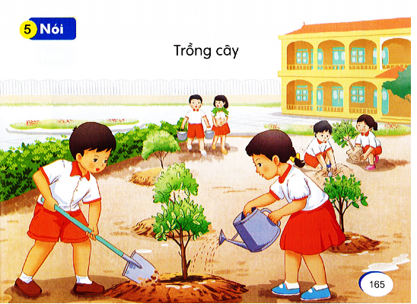
Trồng cây

Slide 21
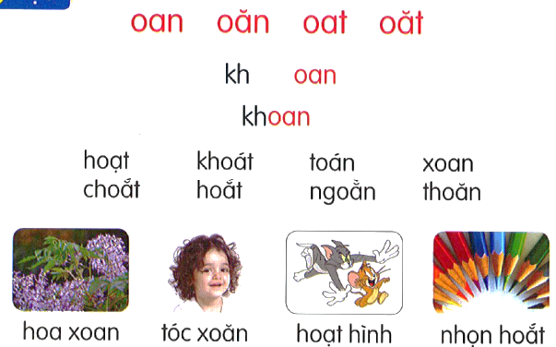
Trong vườn, cây xoan và cây khế đã trổ hoa hàng loạt. Vườn cây ngập tràn sắc tím. Mỗi buổi sáng, khu vườn rộn ràng với những tiếng lích ra lích rích của mấy chú chích bông. Chúng thoăn thoắt nhảy từ cành này sang cành khác, vừa nhảy nhót vừa trêu đùa nhau. Vui thật là vui.

Slide 22


BÀI HỌC KẾT THÚC.
CÔ CHÀO CÁC CON.

